Slide 1
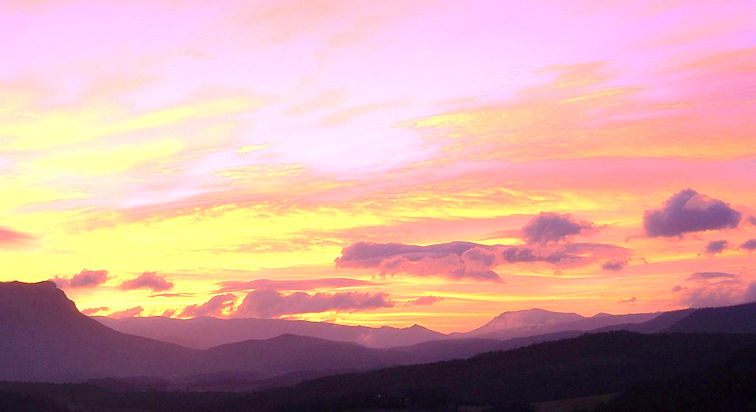
Demain dès l’aube
Victor HUGO

Slide 2
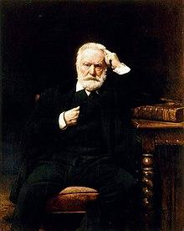
Présentation de Victor HUGO
Né en France, à Besançon, le 26 février 1802.
Décédé le 22 mai 1885 à Paris.
Ecrivain de poésies, romans, drames.
Auteur issu du mouvement romantique du XIXème siècle.
Auteur du roman Les Misérables.
Auteur du recueil de poésies Les Contemplations .
C’est un écrivain très engagé: engagement politique car il a lutté pour l’abolition de la peine de mort. En 1829, Hugo publie le roman 'Le Dernier Jour d'un Condamné', qui fut un intense plaidoyer contre la peine de mort.
Comme beaucoup de jeunes écrivains de sa génération, Hugo a été influencé par François-René de Chateaubriand, célèbre personnage du mouvement littéraire du romantisme.
En 1843, sa fille Léopoldine décède noyée à Villequier, en Normandie, lors d’un tragique accident à bord d’un canot à voiles.

Slide 3
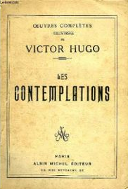
Son poème “Demain dès l’aube” Issu de son recueil de poèmes Les Contemplations
Recueil de poèmes publié en 1856
“Demain dès l’aube” a été écrit le 4 octobre 1847: Victor Hugo a écrit un poème pour lequel il a modifié sa date de création pour le 3 septembre, veille de l’anniversaire de la mort de sa fille Léopoldine.
“Demain dès l’aube” est un des poèmes les plus célèbres de l’auteur. Depuis plusieurs années, c’est un poème qui est étudié par les élèves en France.
Les Contemplations rassemble les “Mémoires d’une âme”: dimension autobiographique de l’œuvre.
L’auteur aborde les sujets suivants: la nature, le souvenir, l’amour, la joie, la tristesse, la mort, le deuil.
Les Contemplations se compose de six livres et de 158 poèmes.
Composition des Contemplations : deux parties, six livres
Partie 1: Autrefois (1830-1843)
LIVRE PREMIER : AURORE. 29 poèmes.
LIVRE DEUXIÈME : L’ÂME EN FLEUR. 28 poèmes.
LIVRE TROISIÈME : LES LUTTES ET LES RÊVES. 30 poèmes.
Partie 2: Aujourd'hui (1843-1855)
LIVRE QUATRIÈME : PAUCAE MEAE. 17 poèmes.
LIVRE CINQUIÈME : EN MARCHE. 26 poèmes.
LIVRE SIXIÈME : AU BORD DE L’INFINI. 26 poèmes.

Slide 4
Activité introductive Regardez attentivement les images de cette bande dessinée, à votre avis quels sont les thèmes principaux de ce poème ? Guide pour l’analyse: regardez et étudiez la couleur des images, les expressions du personnage, dans quel lieu se trouve-t-il ?

Slide 5
Lecture du poème
Demain dès l’aube
1 Demain, dès l’aube, à l’heure où blanchit la campagne,
Je partirai. Vois-tu, je sais que tu m’attends.
J’irai par la forêt, j’irai par la montagne.
4 Je ne puis demeurer loin de toi plus longtemps.
Je marcherai les yeux fixés sur mes pensées,
Sans rien voir au dehors, sans entendre aucun bruit,
Seul, inconnu, le dos courbé, les mains croisées,
8 Triste, et le jour pour moi sera comme la nuit.
Je ne regarderai ni l’or du soir qui tombe,
Ni les voiles au loin descendant vers Harfleur,
Et quand j’arriverai, je mettrai sur ta tombe
12 Un bouquet de houx vert et de bruyère en fleur.

Slide 6
Analyse première strophe
1 Demain, dès l’aube, à l’heure où blanchit la campagne,
Je partirai. Vois-tu, je sais que tu m’attends.
J’irai par la forêt, j’irai par la montagne.
4 Je ne puis demeurer loin de toi plus longtemps.
Question 1 :
Quand est-ce que le poète souhaite partir ? Justifiez votre réponse en citant le texte.
Dans l'après-midi.
Tard le soir.
En début de soirée.
Très tôt le matin.
Justification : ……………

Slide 7
Analyse première strophe
1 Demain, dès l’aube, à l’heure où blanchit la campagne,
Je partirai. Vois-tu, je sais que tu m’attends.
J’irai par la forêt, j’irai par la montagne.
4 Je ne puis demeurer loin de toi plus longtemps.
Question 1 – Correction :
Quand est-ce que le poète souhaite partir ? Justifiez votre réponse en citant le texte.
Dans l'après-midi.
Tard le soir.
En début de soirée.
Très tôt le matin.
Justification : « à l’heure où blanchit la campagne » c’est très tôt le matin, cela peut rappeler la rosée du matin.

Slide 8
Analyse première strophe
1 Demain, dès l’aube, à l’heure où blanchit la campagne,
Je partirai. Vois-tu, je sais que tu m’attends.
J’irai par la forêt, j’irai par la montagne.
4 Je ne puis demeurer loin de toi plus longtemps.
Question 2 :
À qui se réfère le « tu » et le « toi » dans la première strophe ?
Au lecteur.
À la petite amie du poète.
Au père du poète.
On ne sait pas.

Slide 9
Analyse première strophe
1 Demain, dès l’aube, à l’heure où blanchit la campagne,
Je partirai. Vois-tu, je sais que tu m’attends.
J’irai par la forêt, j’irai par la montagne.
4 Je ne puis demeurer loin de toi plus longtemps.
Question 2 – Correction :
À qui se réfère le « tu » et le « toi » dans la première strophe ?
Au lecteur.
À la petite amie du poète.
Au père du poète.
On ne sait pas.

Slide 10
Analyse première strophe
1 Demain, dès l’aube, à l’heure où blanchit la campagne,
Je partirai. Vois-tu, je sais que tu m’attends.
J’irai par la forêt, j’irai par la montagne.
4 Je ne puis demeurer loin de toi plus longtemps.
Question 3 :
Quel est le champ lexical majoritaire dans cette strophe ? Coloriez en bleu les mots appartenant à ce champs lexical.
Champ lexical de l’amour.
Champ lexical de la nature.
Champ lexical de la mort.

Slide 11
Analyse première strophe
1 Demain, dès l’aube, à l’heure où blanchit la campagne,
Je partirai. Vois-tu, je sais que tu m’attends.
J’irai par la forêt, j’irai par la montagne.
4 Je ne puis demeurer loin de toi plus longtemps.
Question 3 – Correction :
Quel est le champ lexical majoritaire dans cette strophe ? Colorez en bleu les mots appartenant à ce champs lexical.
Champ lexical de l’amour.
Champ lexical de la nature.
Champ lexical de la mort.

Slide 12
Analyse première strophe
1 Demain, dès l’aube, à l’heure où blanchit la campagne,
Je partirai. Vois-tu, je sais que tu m’attends.
J’irai par la forêt, j’irai par la montagne.
4 Je ne puis demeurer loin de toi plus longtemps.
Question 4 :
Quel est le synonyme du verbe « demeurer » dans le quatrième vers ?
manger
partir
rester

Slide 13
Analyse première strophe
1 Demain, dès l’aube, à l’heure où blanchit la campagne,
Je partirai. Vois-tu, je sais que tu m’attends.
J’irai par la forêt, j’irai par la montagne.
4 Je ne puis demeurer loin de toi plus longtemps.
Question 4 – Correction :
Quel est le synonyme du verbe « demeurer » dans le quatrième vers ?
manger
partir
rester

Slide 14
Analyse deuxième strophe
5 Je marcherai les yeux fixés sur mes pensées,
Sans rien voir au dehors, sans entendre aucun bruit,
Seul, inconnu, le dos courbé, les mains croisées,
8 Triste, et le jour pour moi sera comme la nuit.
Question 1 :
Comment compte-t-il partir ? Justifiez votre réponse en citant le texte.
En voiture.
À cheval.
À pied.
En moto.
Justification : ……………

Slide 15
Analyse deuxième strophe
5 Je marcherai les yeux fixés sur mes pensées,
Sans rien voir au dehors, sans entendre aucun bruit,
Seul, inconnu, le dos courbé, les mains croisées,
8 Triste, et le jour pour moi sera comme la nuit.
Question 1 – Correction :
Comment compte-t-il partir ? Justifiez votre réponse en citant le texte.
En voiture.
À cheval.
À pied.
En moto.
Justification : « je marcherai ».

Slide 16
Analyse deuxième strophe
5 Je marcherai les yeux fixés sur mes pensées,
Sans rien voir au dehors, sans entendre aucun bruit,
Seul, inconnu, le dos courbé, les mains croisées,
8 Triste, et le jour pour moi sera comme la nuit.
Question 2 :
Avec qui voyage-t-il ? Justifiez votre réponse en citant le poème.
Avec ses amis.
En solitaire.
Avec sa fille.
Avec sa femme.
Justification : ……………

Slide 17
Analyse deuxième strophe
5 Je marcherai les yeux fixés sur mes pensées,
Sans rien voir au dehors, sans entendre aucun bruit,
Seul, inconnu, le dos courbé, les mains croisées,
8 Triste, et le jour pour moi sera comme la nuit.
Question 2 – Correction :
Avec qui voyage-t-il ? Justifiez votre réponse en citant le poème.
Avec ses amis.
En solitaire.
Avec sa fille.
Avec sa femme.
Justification : « Seul »

Slide 18
Analyse deuxième strophe
5 Je marcherai les yeux fixés sur mes pensées,
Sans rien voir au dehors, sans entendre aucun bruit,
Seul, inconnu, le dos courbé, les mains croisées,
8 Triste, et le jour pour moi sera comme la nuit.
Question 3 :
Quelles sont les émotions ressenties par le poète ?
Il est triste et nostalgique.
Il est impatient de partir.
Il a peur du départ.
Justification : ……………

Slide 19
Analyse deuxième strophe
5 Je marcherai les yeux fixés sur mes pensées,
Sans rien voir au dehors, sans entendre aucun bruit,
Seul, inconnu, le dos courbé, les mains croisées,
8 Triste, et le jour pour moi sera comme la nuit.
Question 3 – Correction :
Quelles sont les émotions ressenties par le poète ?
Il est triste et nostalgique.
Il est impatient de partir.
Il a peur du départ.
Justification :
Il est triste : « dos courbé, mains croisées, triste ».
Il est nostalgique : « les yeux fixés sur mes pensées ».

Slide 20
Analyse deuxième strophe
5 Je marcherai les yeux fixés sur mes pensées,
Sans rien voir au dehors, sans entendre aucun bruit,
Seul, inconnu, le dos courbé, les mains croisées,
8 Triste, et le jour pour moi sera comme la nuit.
Question 4 :
À votre avis que ressent le poète lorsqu’il écrit : « le jour pour moi sera comme la nuit ? »
Il perdra la notion du temps, il ne distinguera pas le jour de la nuit.
Il va être fatigué par ce long voyage, il va marcher jour et nuit.
La météo sera mauvaise donc le jour sera comme la nuit.

Slide 21
Analyse deuxième strophe
5 Je marcherai les yeux fixés sur mes pensées,
Sans rien voir au dehors, sans entendre aucun bruit,
Seul, inconnu, le dos courbé, les mains croisées,
8 Triste, et le jour pour moi sera comme la nuit.
Question 4 – Correction :
À votre avis que ressent le poète lorsqu’il écrit : « le jour pour moi sera comme la nuit ? »
Il perdra la notion du temps, il ne distinguera pas le jour de la nuit.
Il va être fatigué par ce long voyage, il va marcher jour et nuit.
La météo sera mauvaise donc le jour sera comme la nuit.

Slide 22
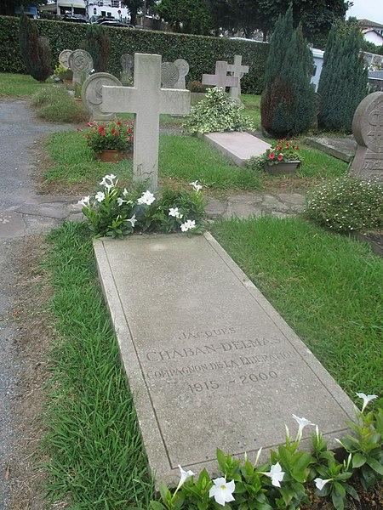
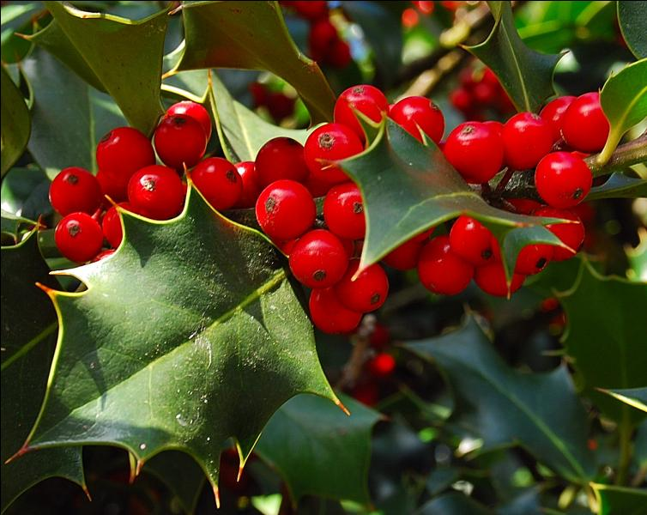
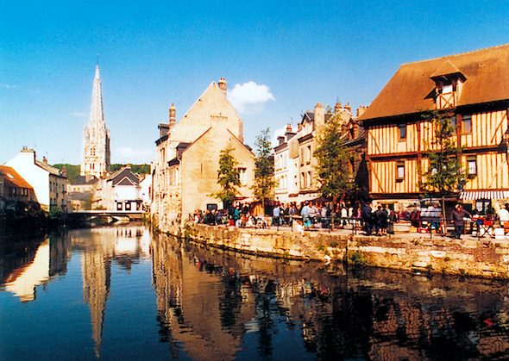
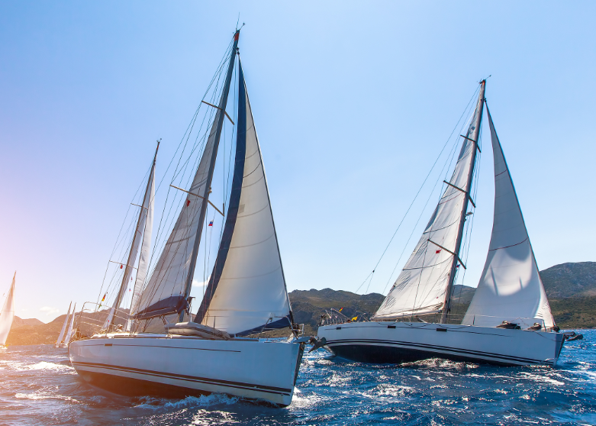
Analyse dernière strophe
Question 1 : Associez chaque vignette de mot à l’image qui correspond.
Une tombe
Les voiles
Un bouquet de houx vert
Harfleur

Slide 23
Analyse dernière strophe
Question 1 – Correction :
Un bouquet de houx vert
Une tombe
Les voiles
Harfleur

Slide 24
Analyse dernière strophe
9 Je ne regarderai ni l’or du soir qui tombe,
Ni les voiles au loin descendant vers Harfleur,
Et quand j’arriverai, je mettrai sur ta tombe
12 Un bouquet de houx vert et de bruyère en fleur.
Question 2 :
À votre avis que désigne « l’or du soir qui tombe » ?
Le coucher du soleil.
Le levé du soleil.
La pleine lune.

Slide 25
Analyse dernière strophe
9 Je ne regarderai ni l’or du soir qui tombe,
Ni les voiles au loin descendant vers Harfleur,
Et quand j’arriverai, je mettrai sur ta tombe
12 Un bouquet de houx vert et de bruyère en fleur.
Question 2 – Correction :
À votre avis que désigne « l’or du soir qui tombe » ?
Le coucher du soleil.
Le levé du soleil.
La pleine lune.
Feedback : Il s’agit d’une métaphore. L’or ne tombant pas du ciel, c’est forcément une image à prendre au sens figuré. Cette figure de style met en relief un point commun en deux choses : la couleur du ciel au crépuscule et la couleur de l’or qui ont la « même » couleur.

Slide 26
Analyse dernière strophe
9 Je ne regarderai ni l’or du soir qui tombe,
Ni les voiles au loin descendant vers Harfleur,
Et quand j’arriverai, je mettrai sur ta tombe
12 Un bouquet de houx vert et de bruyère en fleur.
Question 3 :
Qu’est-ce que le poète est venu faire ?
Il est venu assister à l’enterrement d’un proche.
Il est venu déposer des fleurs sur la tombe d’un proche.
Il est venu prier sur la tombe d’un proche.

Slide 27
Analyse dernière strophe
9 Je ne regarderai ni l’or du soir qui tombe,
Ni les voiles au loin descendant vers Harfleur,
Et quand j’arriverai, je mettrai sur ta tombe
12 Un bouquet de houx vert et de bruyère en fleur.
Question 3 – Correction :
Qu’est-ce que le poète est venu faire ?
Il est venu assister à l’enterrement d’un proche.
Il est venu déposer des fleurs sur la tombe d’un proche.
Il est venu prier sur la tombe d’un proche.
Feedback : « je mettrai sur ta tombe un bouquet de houx vert et de bruyère en fleur ».

Slide 28
Analyse dernière strophe
9 Je ne regarderai ni l’or du soir qui tombe,
Ni les voiles au loin descendant vers Harfleur,
Et quand j’arriverai, je mettrai sur ta tombe
12 Un bouquet de houx vert et de bruyère en fleur.
Question 4
Où se situe la tombe de ce proche ?
En Normandie.
En Bretagne.
En Vendée.
Justification : …..

Slide 29
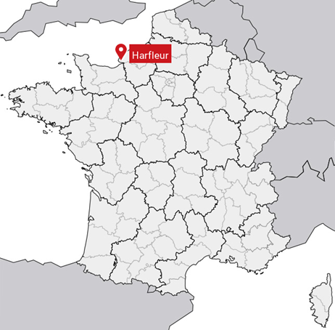
Analyse dernière strophe
9 Je ne regarderai ni l’or du soir qui tombe,
Ni les voiles au loin descendant vers Harfleur,
Et quand j’arriverai, je mettrai sur ta tombe
12 Un bouquet de houx vert et de bruyère en fleur.
Question 4 – Correction :
Où est-ce que se situe la tombe de ce proche ?
En Normandie.
En Bretagne.
En Vendée.
Justification : « Ni les voiles au loin descendant vers Harfleur »,
Harfleur est située en Normandie.

Slide 30
Analyse dernière strophe
9 Je ne regarderai ni l’or du soir qui tombe,
Ni les voiles au loin descendant vers Harfleur,
Et quand j’arriverai, je mettrai sur ta tombe
12 Un bouquet de houx vert et de bruyère en fleur.
Question 5 :
À votre avis, sur quelle tombe le poète est-il venu se recueillir ?
Sur la tombe de sa femme.
Sur la tombe de son meilleur ami.
Sur la tombe de sa fille.

Slide 31
Analyse dernière strophe
9 Je ne regarderai ni l’or du soir qui tombe,
Ni les voiles au loin descendant vers Harfleur,
Et quand j’arriverai, je mettrai sur ta tombe
12 Un bouquet de houx vert et de bruyère en fleur.
Question 5 – Correction :
À votre avis, sur quelle tombe le poète est-il venu se recueillir ?
Sur la tombe de sa femme.
Sur la tombe de son meilleur ami.
Sur la tombe de sa fille.
Feedback : Sa fille Léopoldine est décédée à Villequier en Normandie, Victor Hugo fait un pèlerinage sur la tombe de sa fille Léopoldine décédée lors d’un tragique accident.

Slide 32
La poésie, une source de texte pour la chanson.
Les Frangines “Demain dès l’aube”.

